Slide 1
10 заповедей Козьмы Пруткова

Slide 2
1) Единожды солгавши, кто тебе поверит?

Slide 3
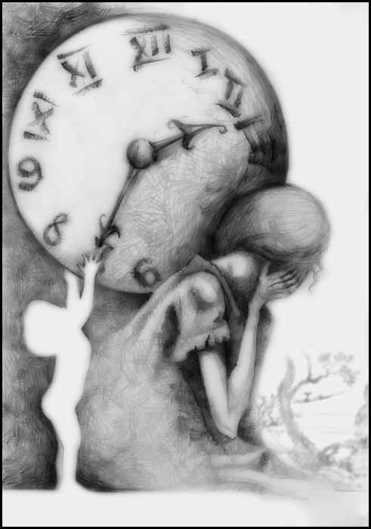
2) Что имеем - не храним; потерявши - плачем.

Slide 4
3) Век живи - век учись! И ты наконец достигнешь того, что, подобно мудрецу, будешь иметь право сказать, что ничего не знаешь.

Slide 5
4) Если хочешь быть счастливым, будь им.

Slide 6
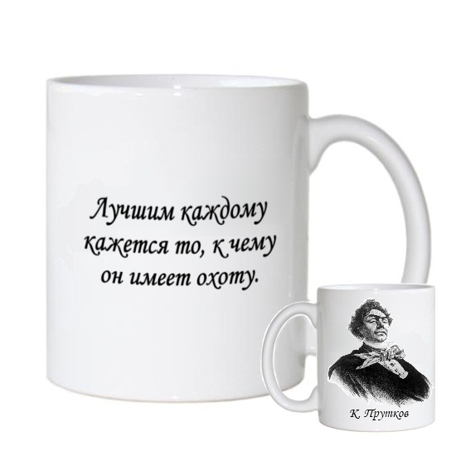
6) Лучшим каждому кажется то, к чему он имеет охоту.
5)

Slide 7
6) Начало ясного дня смело уподоблю рождению невинного младенца: быть может, первый не обойдется без дождя, а жизнь второго без слез.

Slide 8
7)Лучше скажи мало, но хорошо.

Slide 9
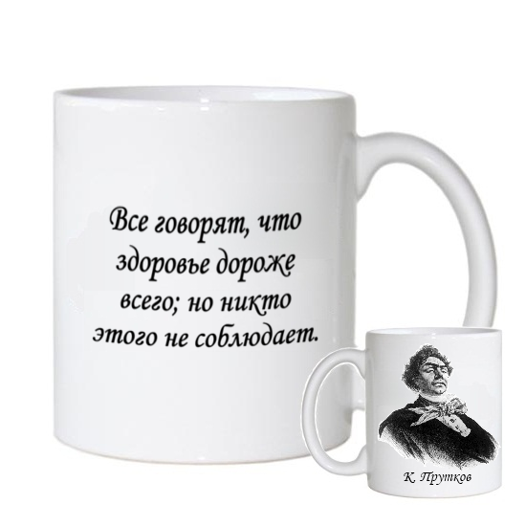
8) Говорят, что здоровье дороже всего; но никто этого не соблюдает.
8)

Slide 10
9) Не растравляй раны ближнего, страждущему предлагай бальзам... Копая другому яму, сам в нее попадешь.

Slide 11
10) Память человека есть лист белой бумаги: иногда напишется хорошо, а иногда дурно.

